Slide 1
Data link laag
Mnr. Segers

Slide 2
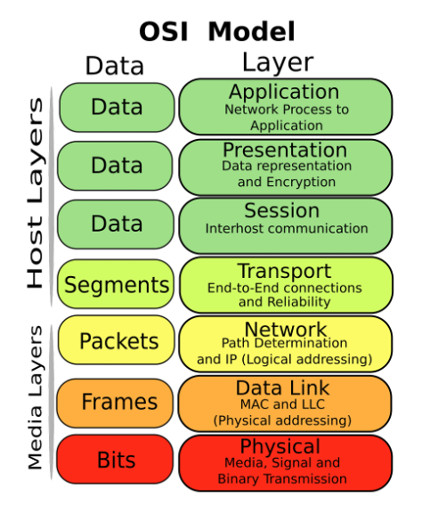
Het OSI lagen model
7 lagen
  Van fysiek (bits) tot wat de applicatie precies nodig heeft
  Elke laag heeft zijn verantwoordelijkheid en communiceert met de laag erboven en onder
  Programmeur gebruikt bovenste laag en al de rest gaat vanzelf
Modulariteit (wisselen van iets kleins bv. Wifi naar ethernet) en standaardisatie (één regel tussen merken)

Slide 3
Fysieke laag
Bits versturen over een bepaald medium
Latency en Bandbreedte bepalen de snelheid
Medium | Bereik | Kosten | Snelheid
Elektriciteit (UTP-kabel) | •• | •• | ••
Radiogolven (WiFi) | • | • | •
Licht (glasvezel) | ••• | ••• | •••

Slide 4


Hoe weet overheid naar wie ze sturen?
Op basis van BSN nummer stuurt de overheid brieven
Een computer heeft ook zijn eigen nummer, gekregen van de fabrikant:
MAC-adres
12 hexadecimale nummers (verpakt per 2)
Bv. AA:01:0F:FA:29:99
Kan niet veranderd worden

Slide 5

Hoe weet overheid naar wie ze sturen?
Op basis van BSN nummer zoekt de overheid je adres op
Een computer heeft ook zijn eigen adres, gekregen afhankelijk van op welk netwerk je zit:
IP-adres
32 hexadecimale nummers (verpakt per 4)
Bv. AAAA:0001:0F0F:AFFA:2992:9999:1111:ABCD
Veranderd afhankelijk van het netwerk waar je op zit

Slide 6
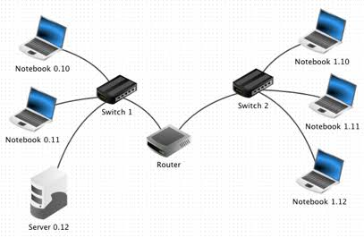
MAC-Adres vs IP-Adres
LAN (Local area network):
Gebruik MAC-adres om te communiceren
Alles voor de router
WAN (Wide area network):
Gebruik IP-adres om te communiceren
Verbinding door de router

Slide 7
ARP
Data wordt verpakt in pakketjes genaamd frames
Elke frame bevat bron en bestemming MAC-adres
Vaak is IP adres gekend maar MAC-adres niet
=> ARP
ARP:
Stuur over het hele lokale netwerk een verzoek (door MAC FF:FF:FF:FF:FF:FF te sturen) aan het specifieke IP adres om zich bekend te maken. Stuur daarbij ook eigen MAC en IP adres
Enkel computer die eigen IP-adres stuurt kan nu naar specifieke MAC adres van vrager zijn MAC adres sturen
MAC adres wordt enkele minuten in ARP-cache opgeslagen zodat er niet continue nieuw verzoek moet worden gedaan

Slide 8
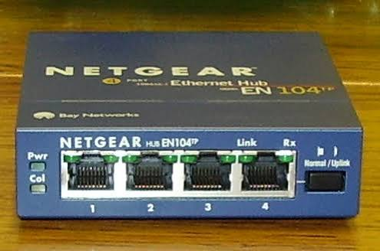
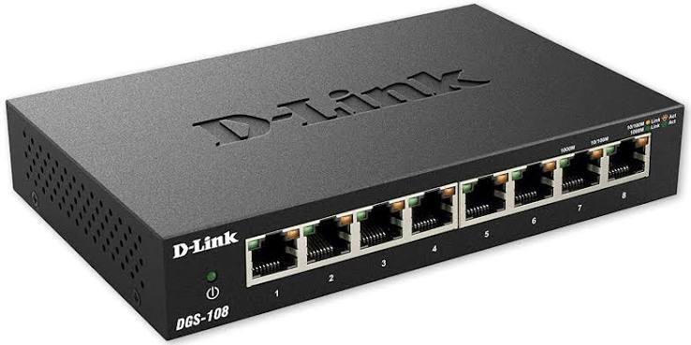
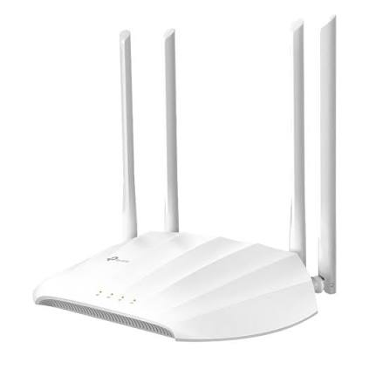
Hub vs Switch vs WAP
Hub:
Ontvangt frames en stuurt het naar alle andere poorten door
Werkt op laag 1 (fysieke laag)
Switch:
Bouwt een tabel van MAC adres op elke poort
Stuurt frames enkel naar de poort met het doel MAC adres van de frame
Werkt op laag 2 (data link)\
Wireless Access Point (WAP)
Zet ethernet (draad) signaal om naar Wifi signaal

Slide 9
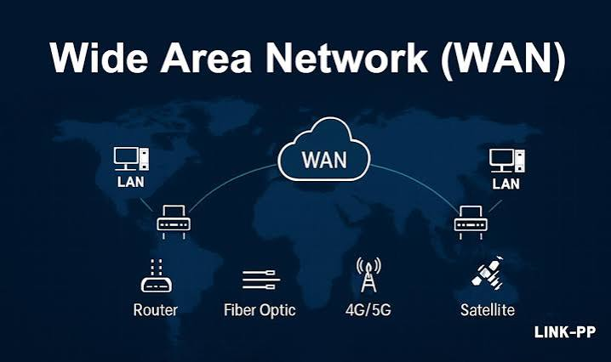
Cliffhanger
We kunnen nu frames versturen via MAC-adres over koper, glasvezel of radiogolven naar computers die met elkaar verbonden zijn op hetzelfde netwerk.
Hoe sturen we computers buiten ons eigen netwerk?

